Slide 1
形考任务3 基础设置
1、在浏览器（电脑建议安装谷歌浏览器）中输入www.ouchn.cn/，进入国开学习网；
2、选择“学生登陆”
3、点击“电算化会计”课程——进入学习
4、形考任务——形考任务3 ——基础设置
5、参考教材P209—210完成任务
6、完成本任务所有题目后“交卷”退出
7、退回到课程主页，点击右上角头像图标，选择“成绩”查看任务是否通过。（8分）

Slide 2

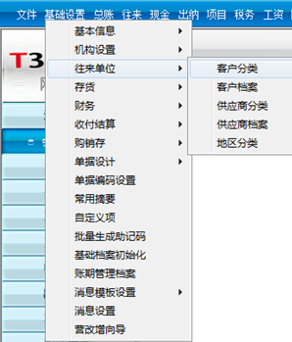

2.2 基础设置 归纳小结 P209
部门档案
职员档案
2、选择相应的子菜单；
3、录入相关档案信息；
4、保存。
会计科目
凭证类别
外币种类
项目目录
“基础设置”菜单
结算方式
付款条件

Slide 3
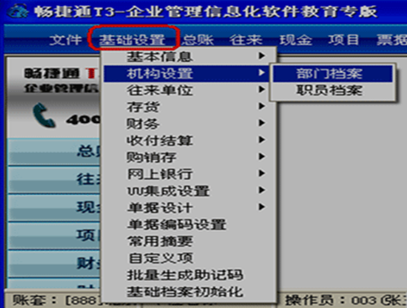
任务03 第1题【设置部门档案】
P209【操作指导】1.
基础设置→机构设置→部门档案

Slide 4
任务03 第2题【设置职员档案】
P209【操作指导】2.
基础设置→机构设置→职员档案

Slide 5
任务03 第3题【设置客户分类】
P209 【操作指导】3.
基础设置→往来单位→客户分类

Slide 6
任务03 第4题【设置客户档案】
P209 【操作指导】6.
基础设置→往来单位→客户档案

Slide 7
任务03 第5题【设置外币及汇率】
P210 【操作指导】8.
基础设置→财务→外币种类
会计科目
凭证类别
外币种类
项目目录

Slide 8
任务03 第6题【设置外币及汇率】
P210 【操作指导】9.
基础设置→收付结算→结算方式
结算方式
付款条件
开户银行

Slide 9
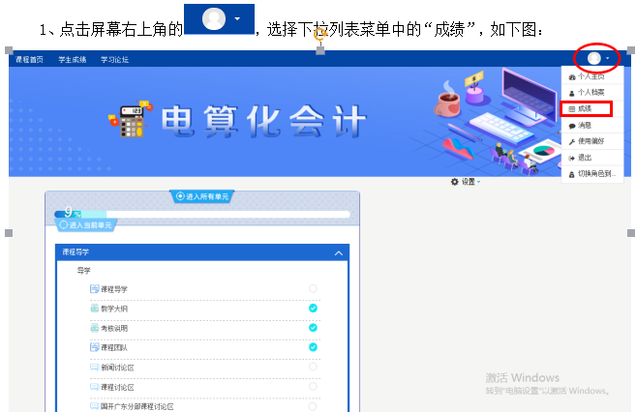
形考查看成绩步骤1

Slide 10
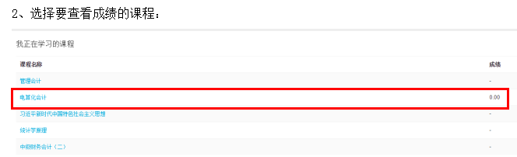
形考查看成绩步骤2

Slide 11
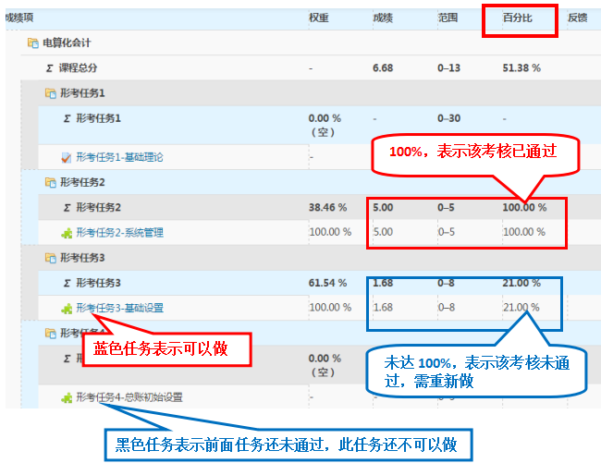
形考查看成绩步骤3

